Slide 1
ШҚО ББ «№7 арнайы мектеп-интернаты» КММ директоры Кдыргалиева Гульнар Коксугеньевна
«Арнайы мектеп-интернатта ерекше білім беруді қажет ететін оқушыларды сапалы оқытудың жолдары мен әдістерін іздеу» тақырыбына баяндама.

Slide 2
Ерекше қажеттіліктер
Арнайы қажеттіліктер – әлеуметтік, физикалық немесе эмоционалдық кемістіктері олардың әлеуетін дамытуға мүмкіндік беретін ерекше назар мен қызметтерді қажет ететін тұлғаларды сипаттау үшін қолданылатын термин.

Slide 3
Қазіргі таңда мектепте ЕББҚ ететін 317 бала білім алып, тәрбиеленуде
ПДК-217
ЖАОК-77
ОАОК-23
БЦСА-1
АСБмен -22
Даун синдромы-6
Мүгедектер -56
Үйден оқыту -60

Slide 4
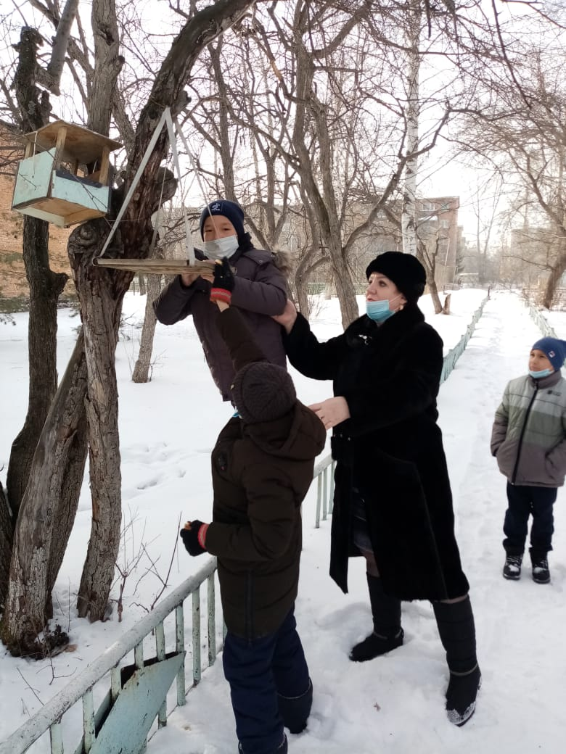
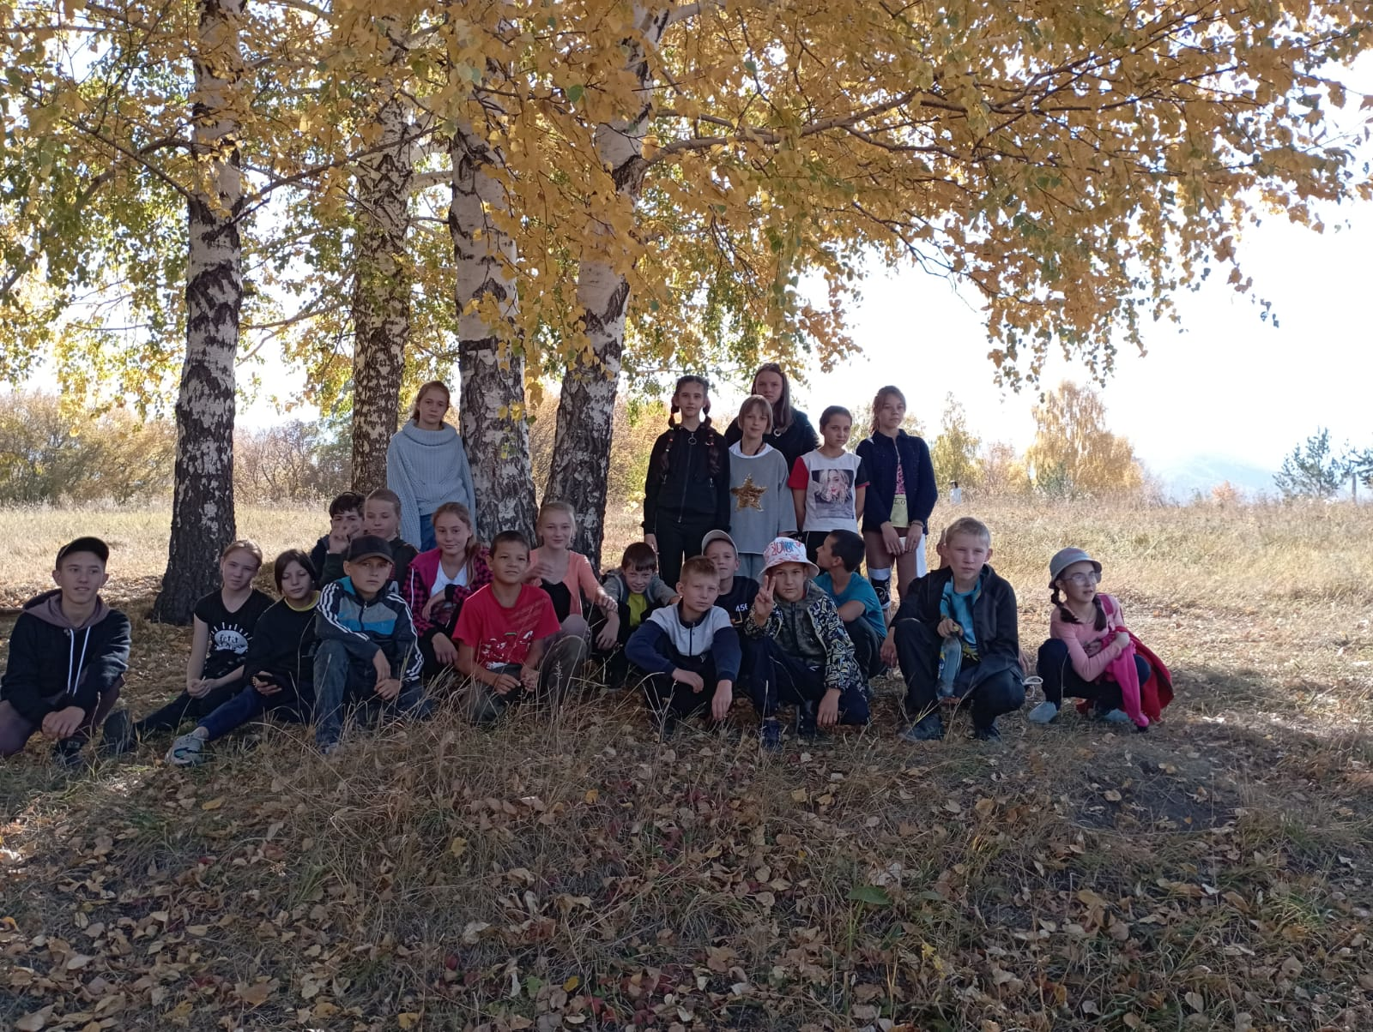
Мұғалімдер қызметінің басым бағыттары
Баланың тұлғасы мен әлеуметтік орта арасындағы байланыс.

Slide 5
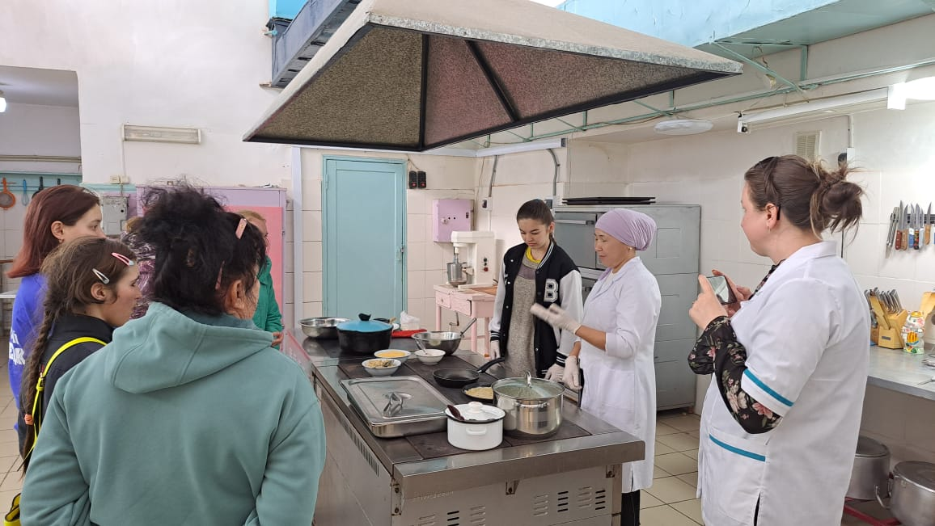
Мұғалімдер қызметінің басым бағыттары
Қоғамдық ұйымдармен және әртүрлі мекемелермен белсенді ынтымақтастық принципі
Зерттеу қызметі

Slide 6
Мұғалімдер қызметінің басым бағыттары
5 жастан 18 жасқа дейінгі балаларды дамыту және білім беру.
Даму деңгейі әртүрлі және әлеуметтік жағдайы әртүрлі балалардың табысты әлеуметтену үдерісінің практикалық бағыттылығы.

Slide 7
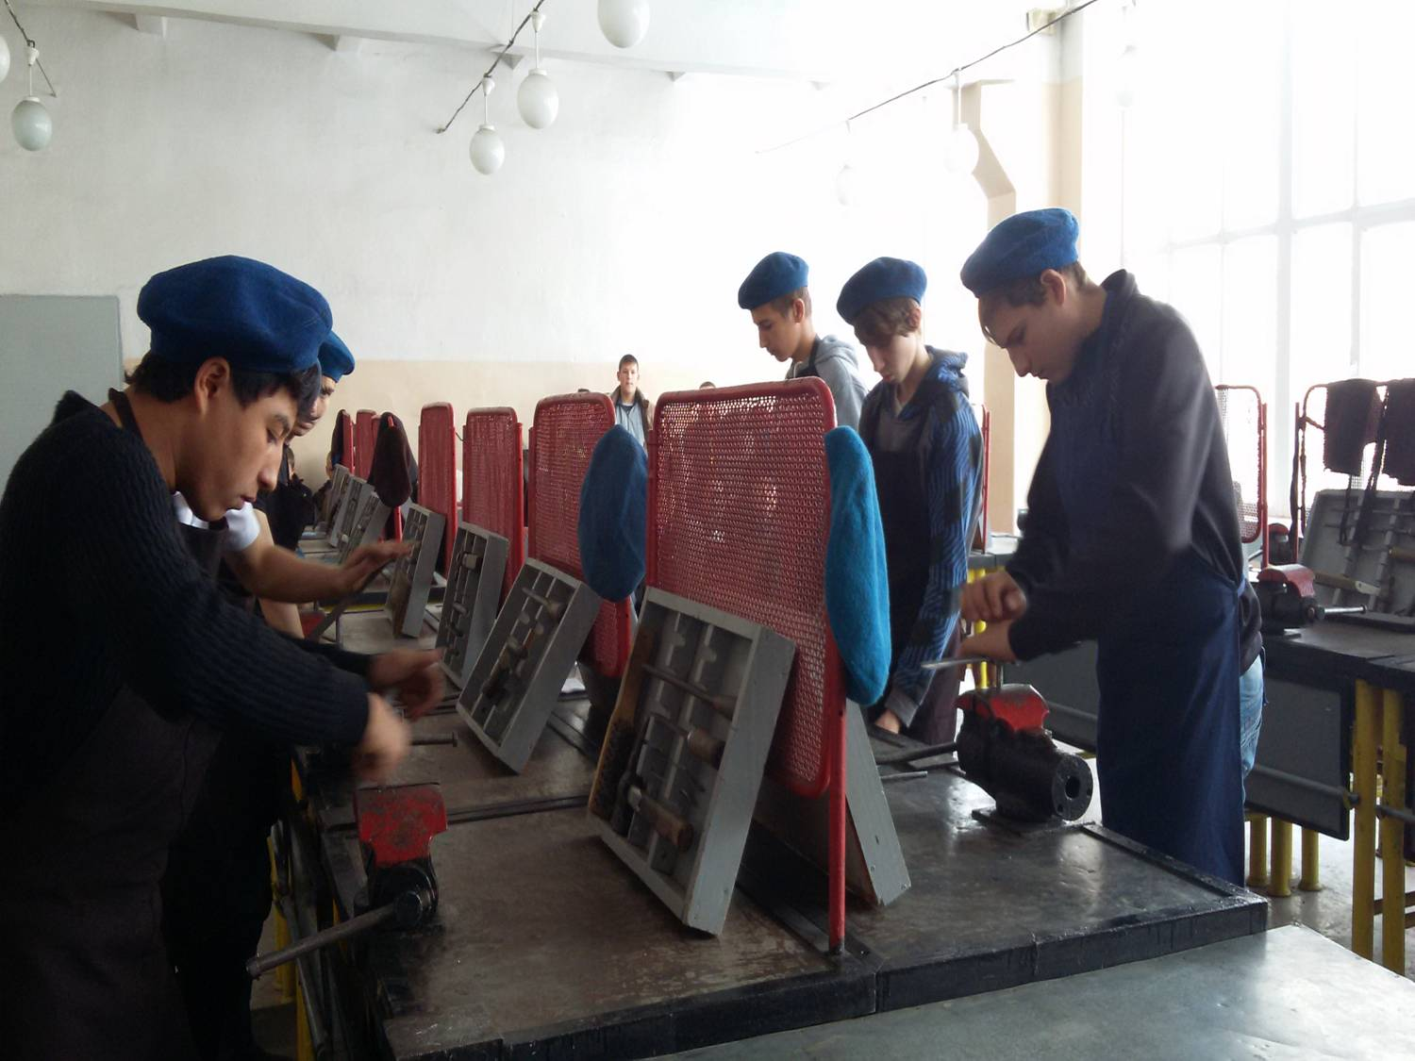
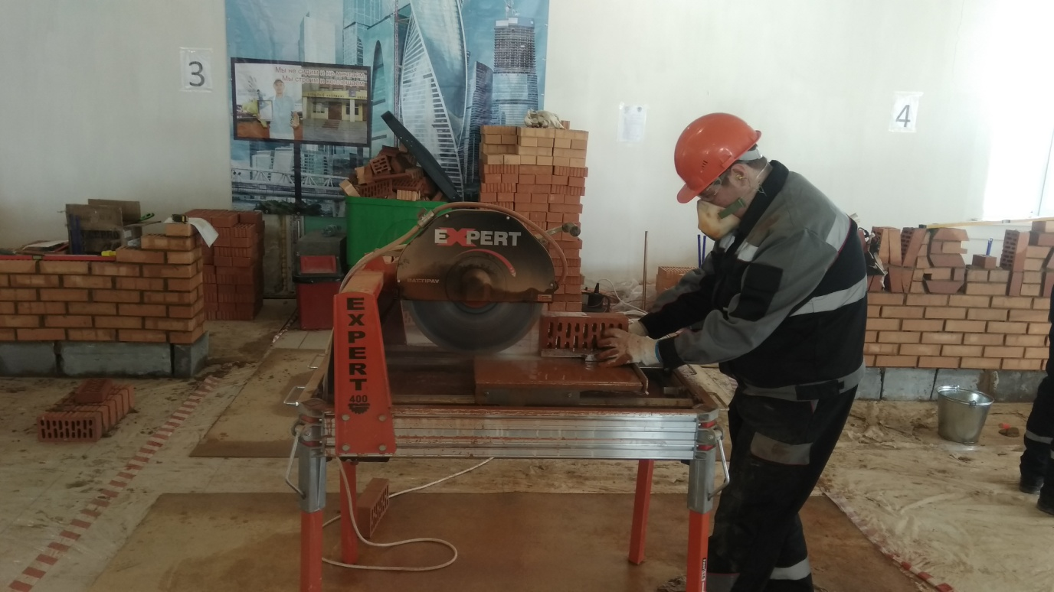
Ерте кәсіптік даярлау бағдарламалары:
Сәндік бағбаншылық
Тігіншілік ісі
Жиһаз жинаушы
Клининг

Slide 8
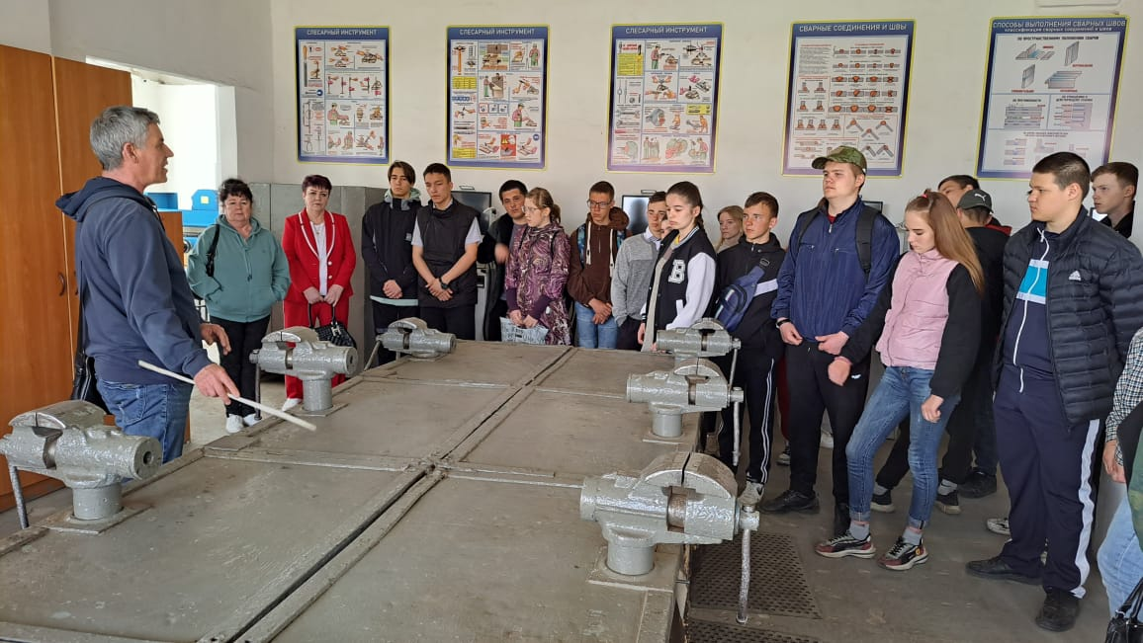
Оқытудың сәтті көрсеткіштері
Мектеп бітірген түлектеріміз Риддер қаласы мен облыстағы колледждерде оқуын жалғастырады.

Slide 9
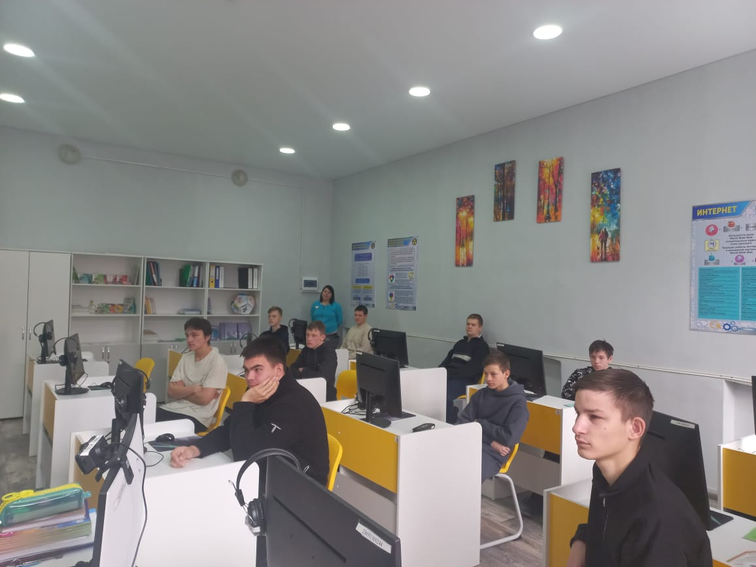
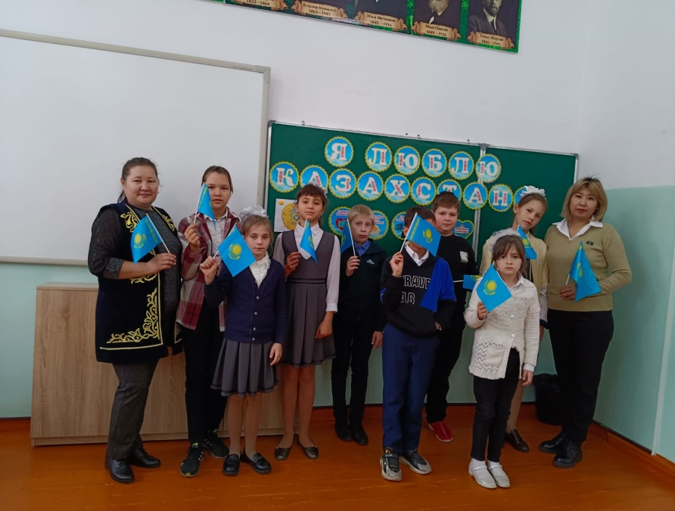
Жаңа көзқарастағы мұғалімнің үлгісі
Рухани-адамгершілік;
Құқықтық;
Зияткерлі;
Коммуникативті;
Әлеуметтік-мәдени.

Slide 10
Түлектердің қол жеткізген жетістіктері
Оқыту қажеттілігі;
Жалпы білім беру дағдыларын дамытудың жеткілікті деңгейі;
Шығармашылық қабілеттері;
Бастапқы кәсіби дағдыларды меңгеру;
Жалпыадамзаттық құндылықтарды және адамгершілік қарым-қатынас ережелерін тану;
Жаңа әлеуметтік рөлдерді игеруге дайындық.

Slide 11
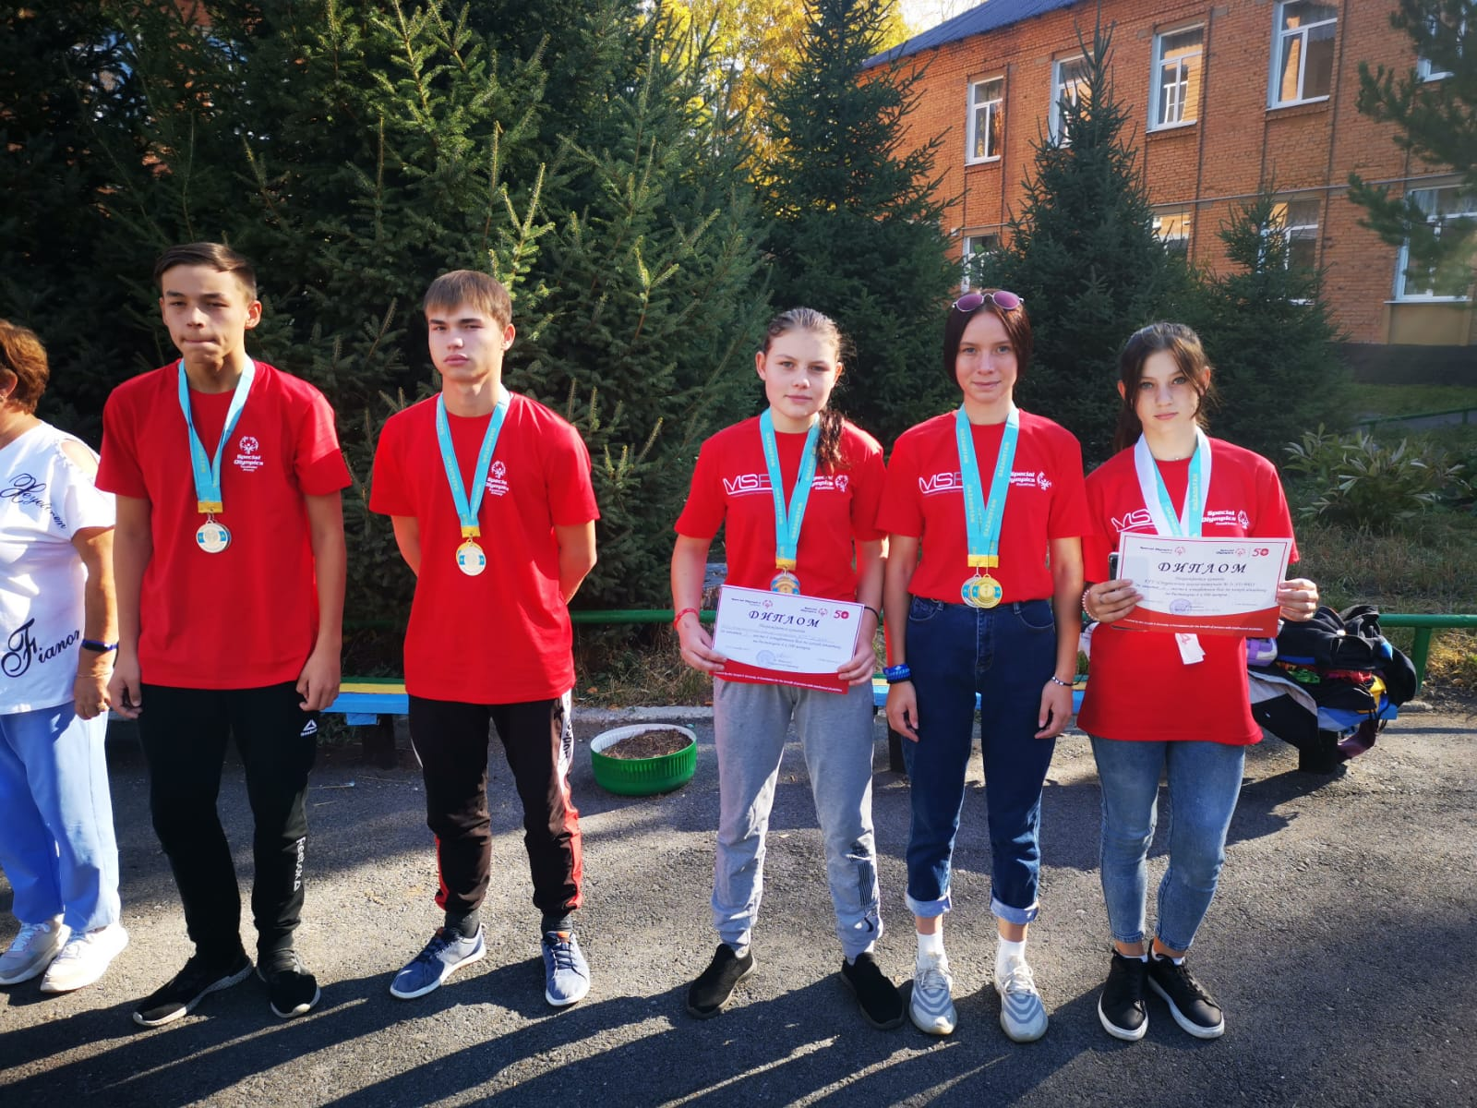
Шығармашылық және спорттық қызметте сәттілік

Slide 12
Назарларыңызға рақмет!

